Slide 1

Αξιολόγηση και βελτίωση απόδοσης συστήματος εκτέλεσης χρηματοοικονομικών συναλλαγών
Φοιτητής: Απόστολος Κασσελούρης
Α.Μ: 2994
Επιβλέπων καθηγητής: Στέργιος Αναστασιάδης

Slide 2
Εισαγωγή

Slide 3
Η Σημασία μιας Ταχύτατης Μηχανής Ταιριάσματος Εντολών στα Χρηματιστήρια
Κίνητρα
Χρέωση υψηλότερων τελών σε κάθε συναλλαγή (ταίριασμα)
Προσέλκυση μεγαλύτερης μερίδας χρηματιστών συναλλαγών υψηλών συχνοτήτων (High Frequency Traders)
Order Protection Rule (στις ΗΠΑ)
Δυσκολίες
Διαχείριση εκατοντάδων εκατομμυρίων εντολών καθημερινά
Spikes εκατοντάδων χιλιάδων εντολών από συστήματα συναλλαγών υψηλής συχνότητας (HFT systems)

Slide 4
Απαιτήσεις Αξιολόγησης και Βελτίωσης της Απόδοσης
Ερμηνεία των μετρήσεων με αντικειμενικά κριτήρια
Ολιστική προσέγγιση και καλή γνώση ολόκληρου του συστήματος
Ποσοτικοποίηση των προβλημάτων και των πιθανών βελτιώσεων
Ανάλυση των χαρακτηριστικών του φορτίου εργασίας
Πιθανή χρήση επιπλέον πόρων του συστήματος π.χ. μνήμης

Slide 5
Στόχοι της Διπλωματικής Εργασίας
Ανάλυση της αρχιτεκτονικής, των λειτουργιών, των δομών δεδομένων και των αλγορίθμων που χρησιμοποιεί η μηχανή ταιριάσματος χρηματιστηριακών εντολών του CppTrader
Ανάλυση χαρακτηριστικών φορτίου εργασίας
Αντικατάσταση δομών δεδομένων στενωπών της απόδοσης με πιο αποδοτικές
Ποσοτική αξιολόγηση της απόδοσης των νέων δομών δεδομένων και του CppTrader συνολικά.
Συγκεκριμένες προτάσεις για μελλοντικές βελτιώσεις

Slide 6
Επισκόπηση του Συστήματος CppTrader

Slide 7
Βασικές Έννοιες
Χρηματιστήριο
Οργανωμένη αγορά για την αγοραπωλησία κινητών αξίων.
Μηχανή ταιριάσματος χρηματιστηριακών εντολών (order matching engine)
Το βασικότερο component ενός ηλεκτρονικού χρηματιστηρίου, υπεύθυνο για το ταίριασμα των χρηματιστηριακών εντολών.
(Χρηματιστηριακή) Εντολή
Το σύνολο των οδηγιών για την αγορά ή πώληση μιας συγκεκριμένης ποσότητας μεριδίων μιας κινητής αξίας.
Κινητή αξία (security)
Κάθε αξία (προϊόν) προς διαπραγμάτευση σε ένα χρηματιστήριο. Θα αναφερθούμε μόνο σε κινητές αξίες μετοχών.
Μετοχή (stock)
Ένα από τα ίσα μερίδια, στα οποία διαιρείται μια κινητή αξία (μετοχών).
Βιβλίο εντολών (order book)
Ένα είδος μητρώου αποτελούμενο από οριακές εντολές μιας συγκεκριμένης κινητής αξίας. Ενημερώνεται δυναμικά σε πραγματικό χρόνο.

Slide 8
Είδη Εντολών
Οριακή εντολή (limit order)
Αγορά ή πώληση μιας συγκεκριμένης ποσότητας μετοχών μιας κινητής αξίας σε μια συγκεκριμένη (οριακή) τιμή ή σε καλύτερη από αυτή. Οριακές εντολές που δεν ταίριαξαν πλήρως αποθηκεύονται στο αντίστοιχο βιβλίο εντολών για μελλοντική χρήση.
Εντολή διαγραφής
Διαγραφή μιας οριακής εντολής από το βιβλίο εντολών της.
Εντολή μείωσης
Μείωση της ποσότητας μετοχών προς αγορά ή πώληση μιας οριακής εντολής.
Εντολή αντικατάστασης
Διαγραφή μιας οριακής εντολής και αντικατάστασή της με νέα στο ίδιο βιβλίο εντολών (χάνει χρονική προτεραιότητα).
Εντολή συμβόλου
Ειδική εντολή που εμφανίζεται συνήθως στην αρχή μιας χρηματιστηριακής ημέρας και είναι υπεύθυνη για την δημιουργία ενός βιβλίου εντολών για μια συγκεκριμένη κινητή αξία (με το συγκεκριμένο σύμβολο).

Slide 9
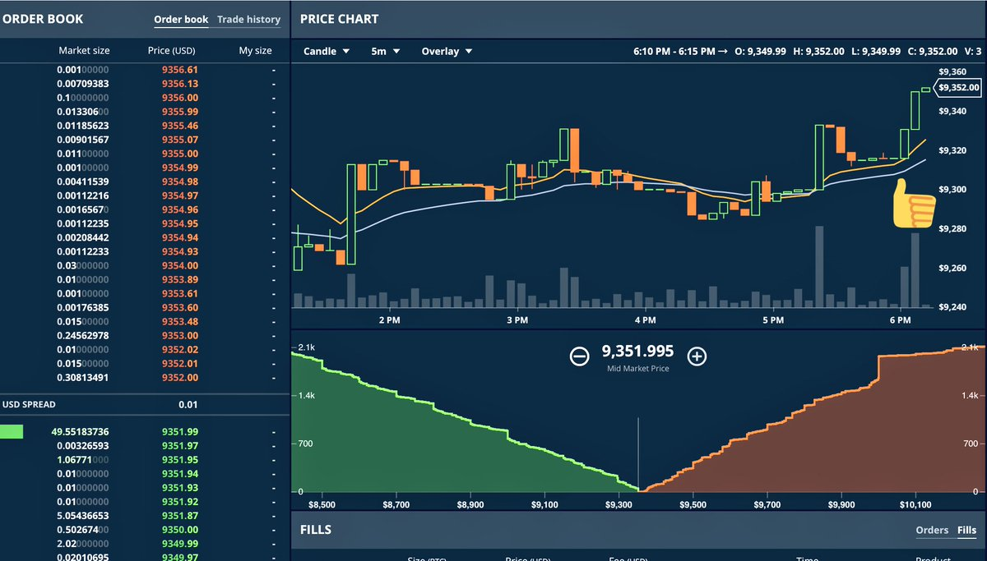
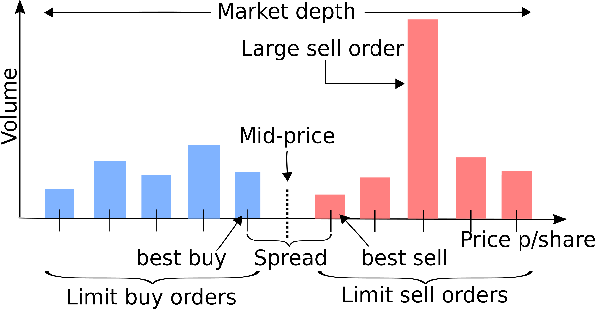
Βιβλίο Εντολών
Επεξήγηση γραφήματος
Κάθε στήλη αναπαριστά ένα ξεχωριστό επίπεδο τιμής
Τα μπλε επίπεδα τιμών αναπαριστούν την ΠΡΟΣΦΟΡΑ και περιέχουν εντολές αγοράς
Τα κόκκινα επίπεδα τιμών αναπαριστούν την ΖΗΤΗΣΗ και περιέχουν εντολές πώλησης
Το υψηλότερο επίπεδο προσφοράς και το χαμηλότερο επίπεδο ζήτησης αποτελούν την κορυφή του βιβλίου και η διαφορά τους ονομάζεται απόκλιση προσφοράς-ζήτησης
Το πλήθος των ξεχωριστών επιπέδων τιμής ονομάζεται βάθος του βιβλίου.
Αναπαράσταση βιβλίου εντολών σε πραγματική εφαρμογή
Γράφημα Βιβλίου Εντολών

Slide 10
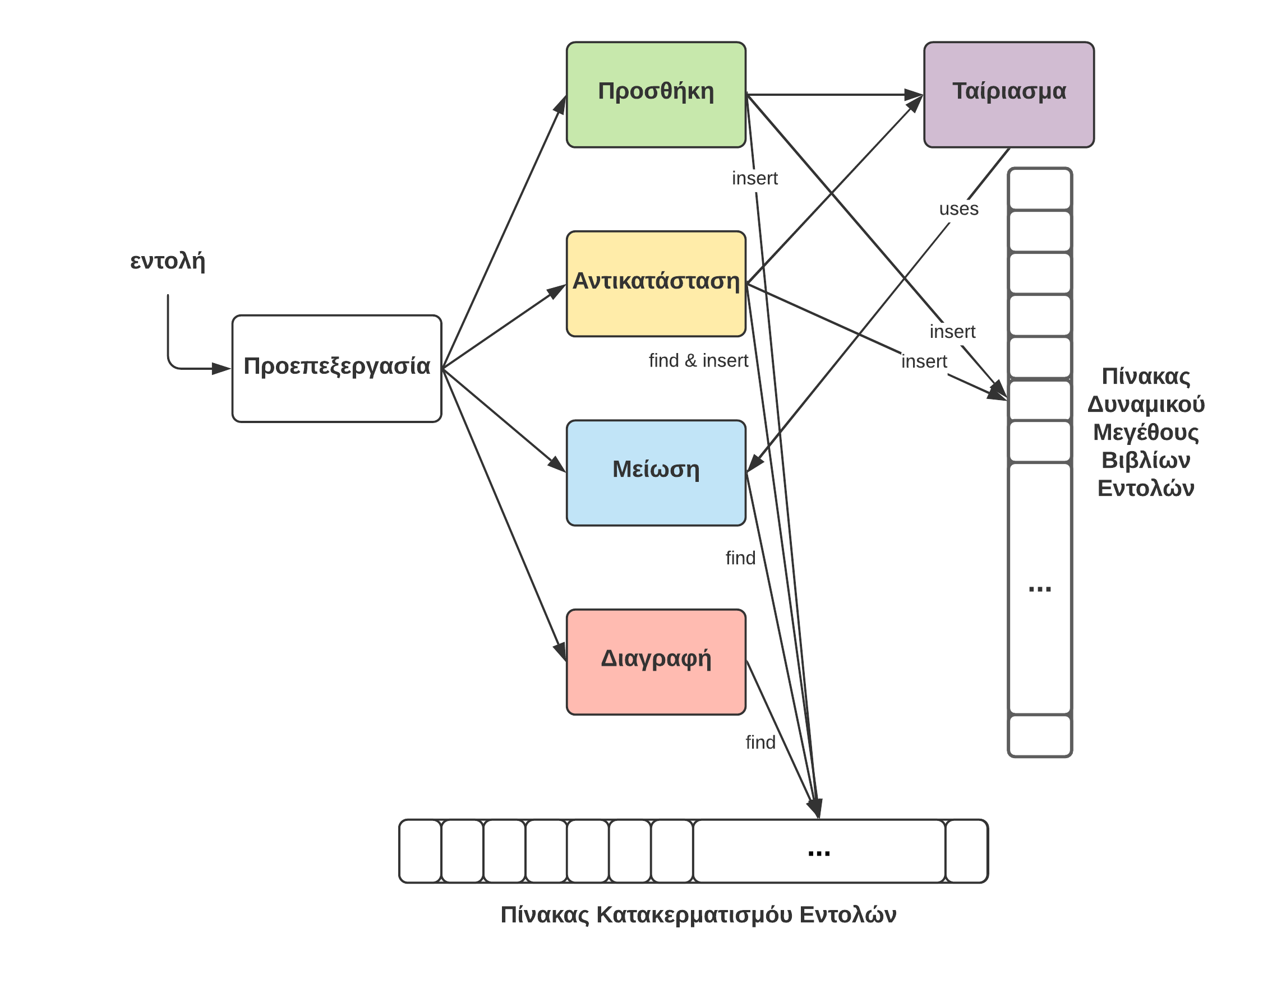
Βασικές Ενότητες (Modules) και Δομές Δεδομένων του CppTrader
Ενότητες
Προσθήκη
Οριακής εντολής στο κατάλληλο βιβλίο εντολών, αν δεν ταίριαξε πλήρως.
Αντικατάσταση
Οριακής εντολής με άλλη, στο ίδιο βιβλίο εντολών (loses time priority).
Μείωση
Ποσότητας μετοχών οριακής εντολής.
Διαγραφή
Οριακής εντολής.
Ταίριασμα (Match)
Με βάση τον αλγόριθμο price/time priority.

Slide 11
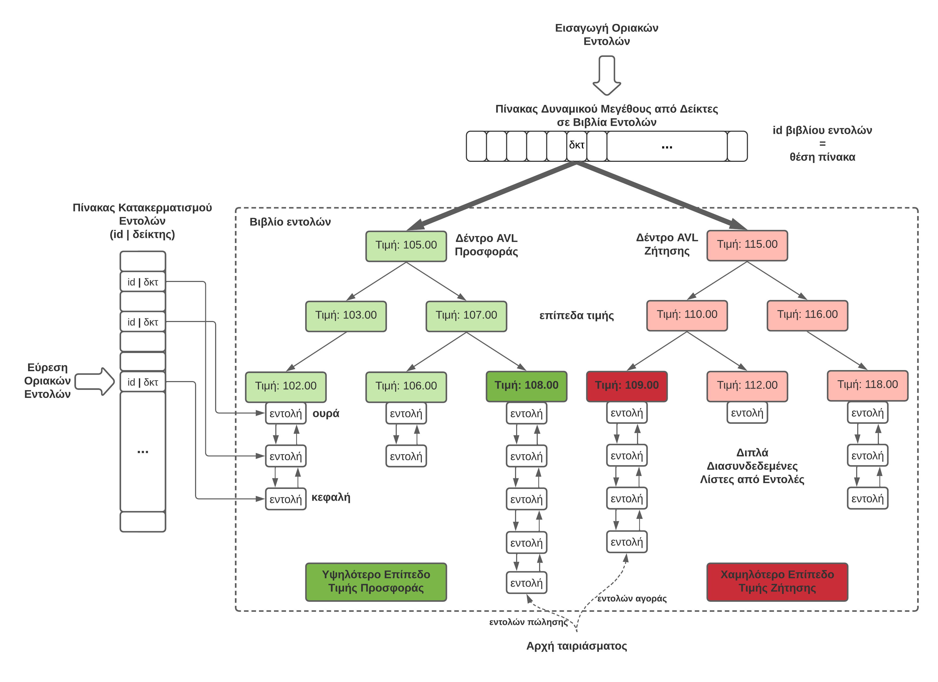
Οι δομές δεδομένων του συστήματος και οι λειτουργία τους

Slide 12
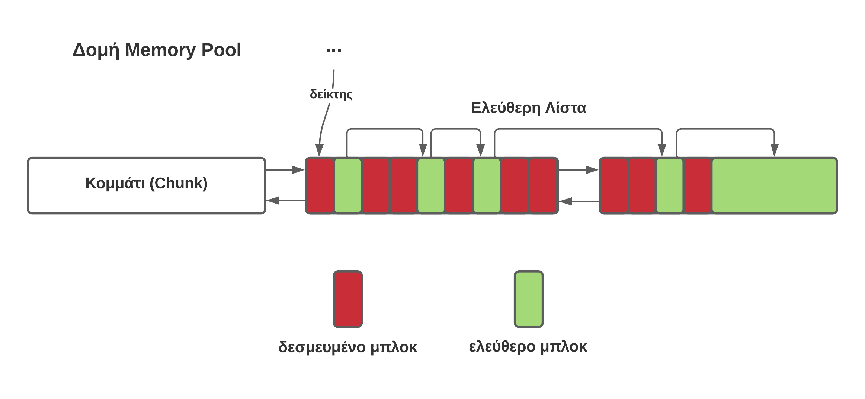
Διαχείριση Μνήμης
Για να αποφύγει τον κατακερματισμό της μνήμης, αλλά και για πιο ντετερμινιστική διαχείριση των αντικειμένων του, το CppTrader χρησιμοποιεί δομή memory pool.

Slide 13
Βελτίωση Απόδοσης

Slide 14
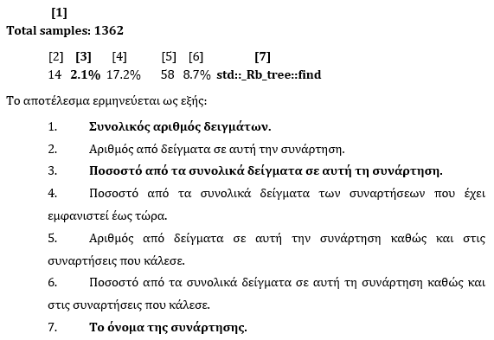
gperftools
Profiler Δειγματοληψίας
Ποσοστιαία ανάλυση του χρόνου
Λαμβάνει 100 δείγματα
το δευτερόλεπτο (by default)
Παράδειγμα και ερμηνεία αποτελέσματος κειμένου του gperftools

Slide 15
Χαρακτηριστικά Φορτίου Εργασίας
Φορτίο εργασίας από το χρηματιστήριο του Nasdaq 30-12-2019
Στατιστικά μέγιστου πλήθους στοιχείων που έχουν δεχτεί σε μια δεδομένη χρονική στιγμή οι δομές δεδομένων του συστήματος
Αποτελείται από 257.428.102 εντολές από τις οποίες:
Δομή δεδομένων (στοιχεία που αποτελείται) | Μέγιστο Πλήθος Στοιχείων
Πίνακας Δυναμικού Μεγέθους (βιβλία εντολών) | 8.906
Πίνακας Κατακερματισμού (αποθηκευμένες εντολές σε όλα τα βιβλία εντολών) | 2.089. 674
Δέντρο AVL (επίπεδα τιμής είτε προσφοράς είτε ζήτησης) | 4.272
Διπλά Διασυνδεδεμένη Λίστα (εντολές σε ένα επίπεδο τιμής) | 3.415
Είδος Εντολών | Πλήθος
Εντολές Συμβόλου | 8.906
Οριακές Εντολές | 118.631.456
Εντολές Διαγραφής | 114.360.997
Εντολές Αντικατάστασης | 2.787.676
Εντολές Μείωσης | 21.639.067
Στατιστικά εξόδου
Συνολικά μηνύματα ενημερώσεων που παράχθηκαν | 574.983.404
Συνολικά ταιριάσματα εντολών που πραγματοποιήθηκαν | 11.828.382

Slide 16
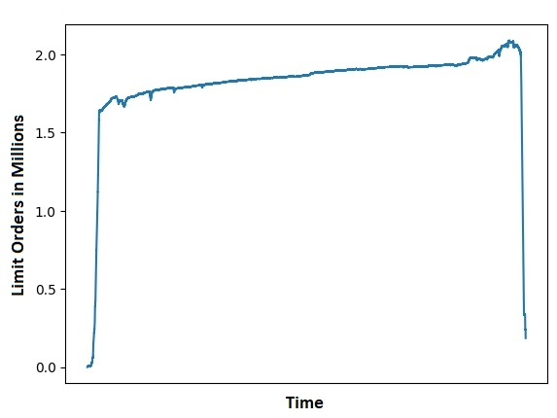
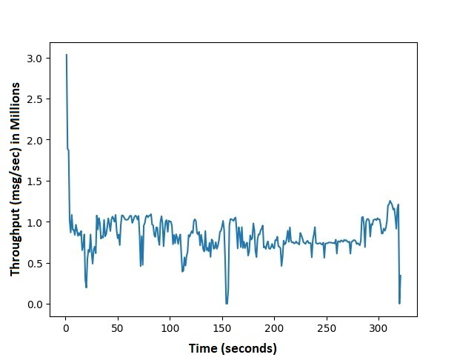
Χαρακτηριστικά Φορτίου Εργασίας (συνέχεια)
Διακύμανση συνολικών αποθηκευμένων οριακών εντολών στο σύστημα καθ’ όλη την διάρκεια εκτέλεσής του
Πόρος στενωπός της απόδοσης ο επεξεργαστής, όπου η χρήση του φτάνει το 100% μετά τις πρώτες περίπου 100.000 αποθηκευμένες εντολές
Φορτίο επιβαρύνει (stresses) σε μέγιστο βαθμό και καθ’ όλη την διάρκεια (σταθερά) το σύστημα
Διακύμανση ρυθμαπόδοσης στο σύστημα καθ’ όλη την διάρκεια εκτέλεσής του

Slide 17
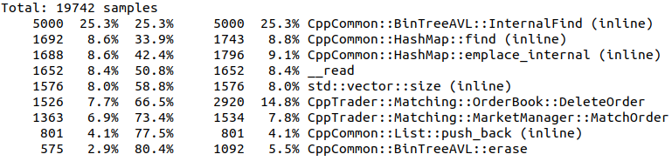
Αρχικό Profiling

Slide 18
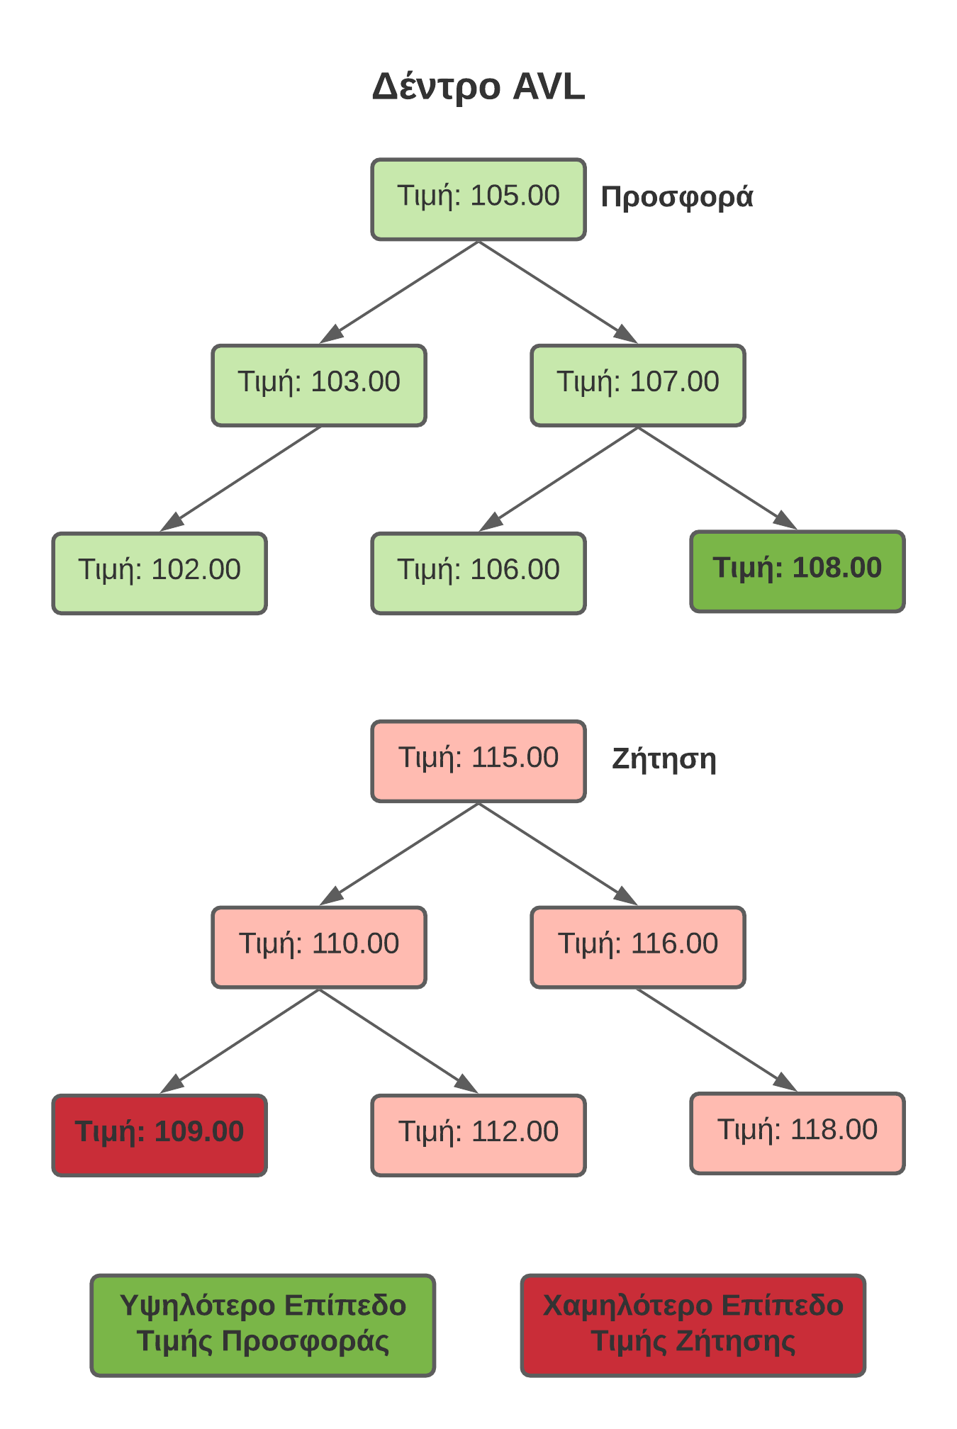
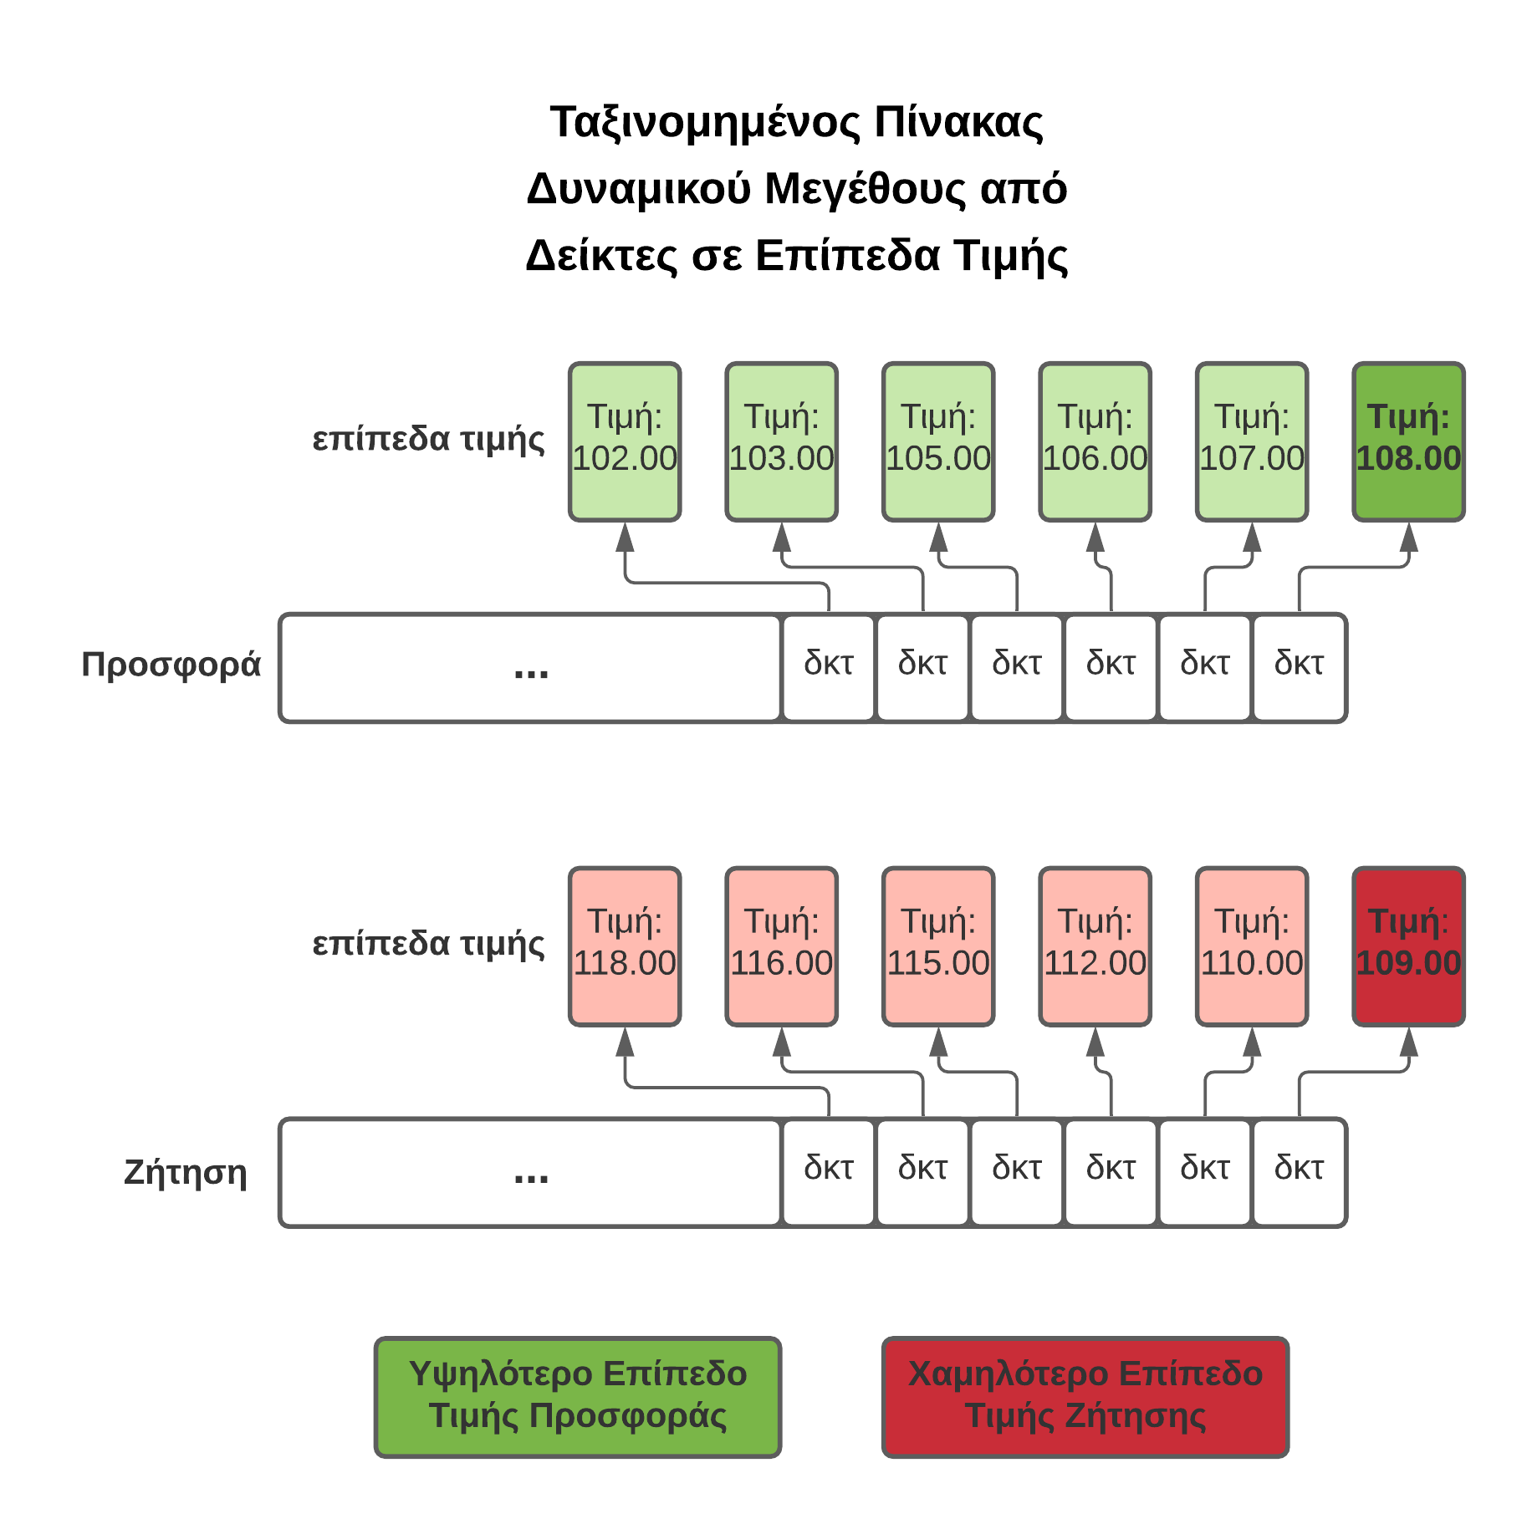
Ταξινομημένος Πίνακας Δυναμικού Μεγέθους από Δείκτες
Πλεονεκτήματα δομής πίνακα έναντι δομής δέντρου
Βολικός στο σύστημα πρόβλεψης διακλαδώσεων (branch predictor)
Καλύτερη χωρική τοπικότητα (spatial locality) στην μνήμη cache
Περισσότερες βελτιστοποιήσεις από τον μεταγλωττιστή (compiler optimizer)
Μέσο βάθος αναζήτησης, εισαγωγής και διαγραφής ενός επιπέδου τιμής μόλις 15

Slide 19
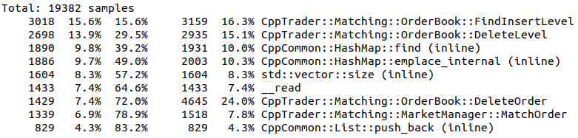
Δεύτερο Profiling
Πρώτο Profiling
Δεύτερο Profiling

Slide 20
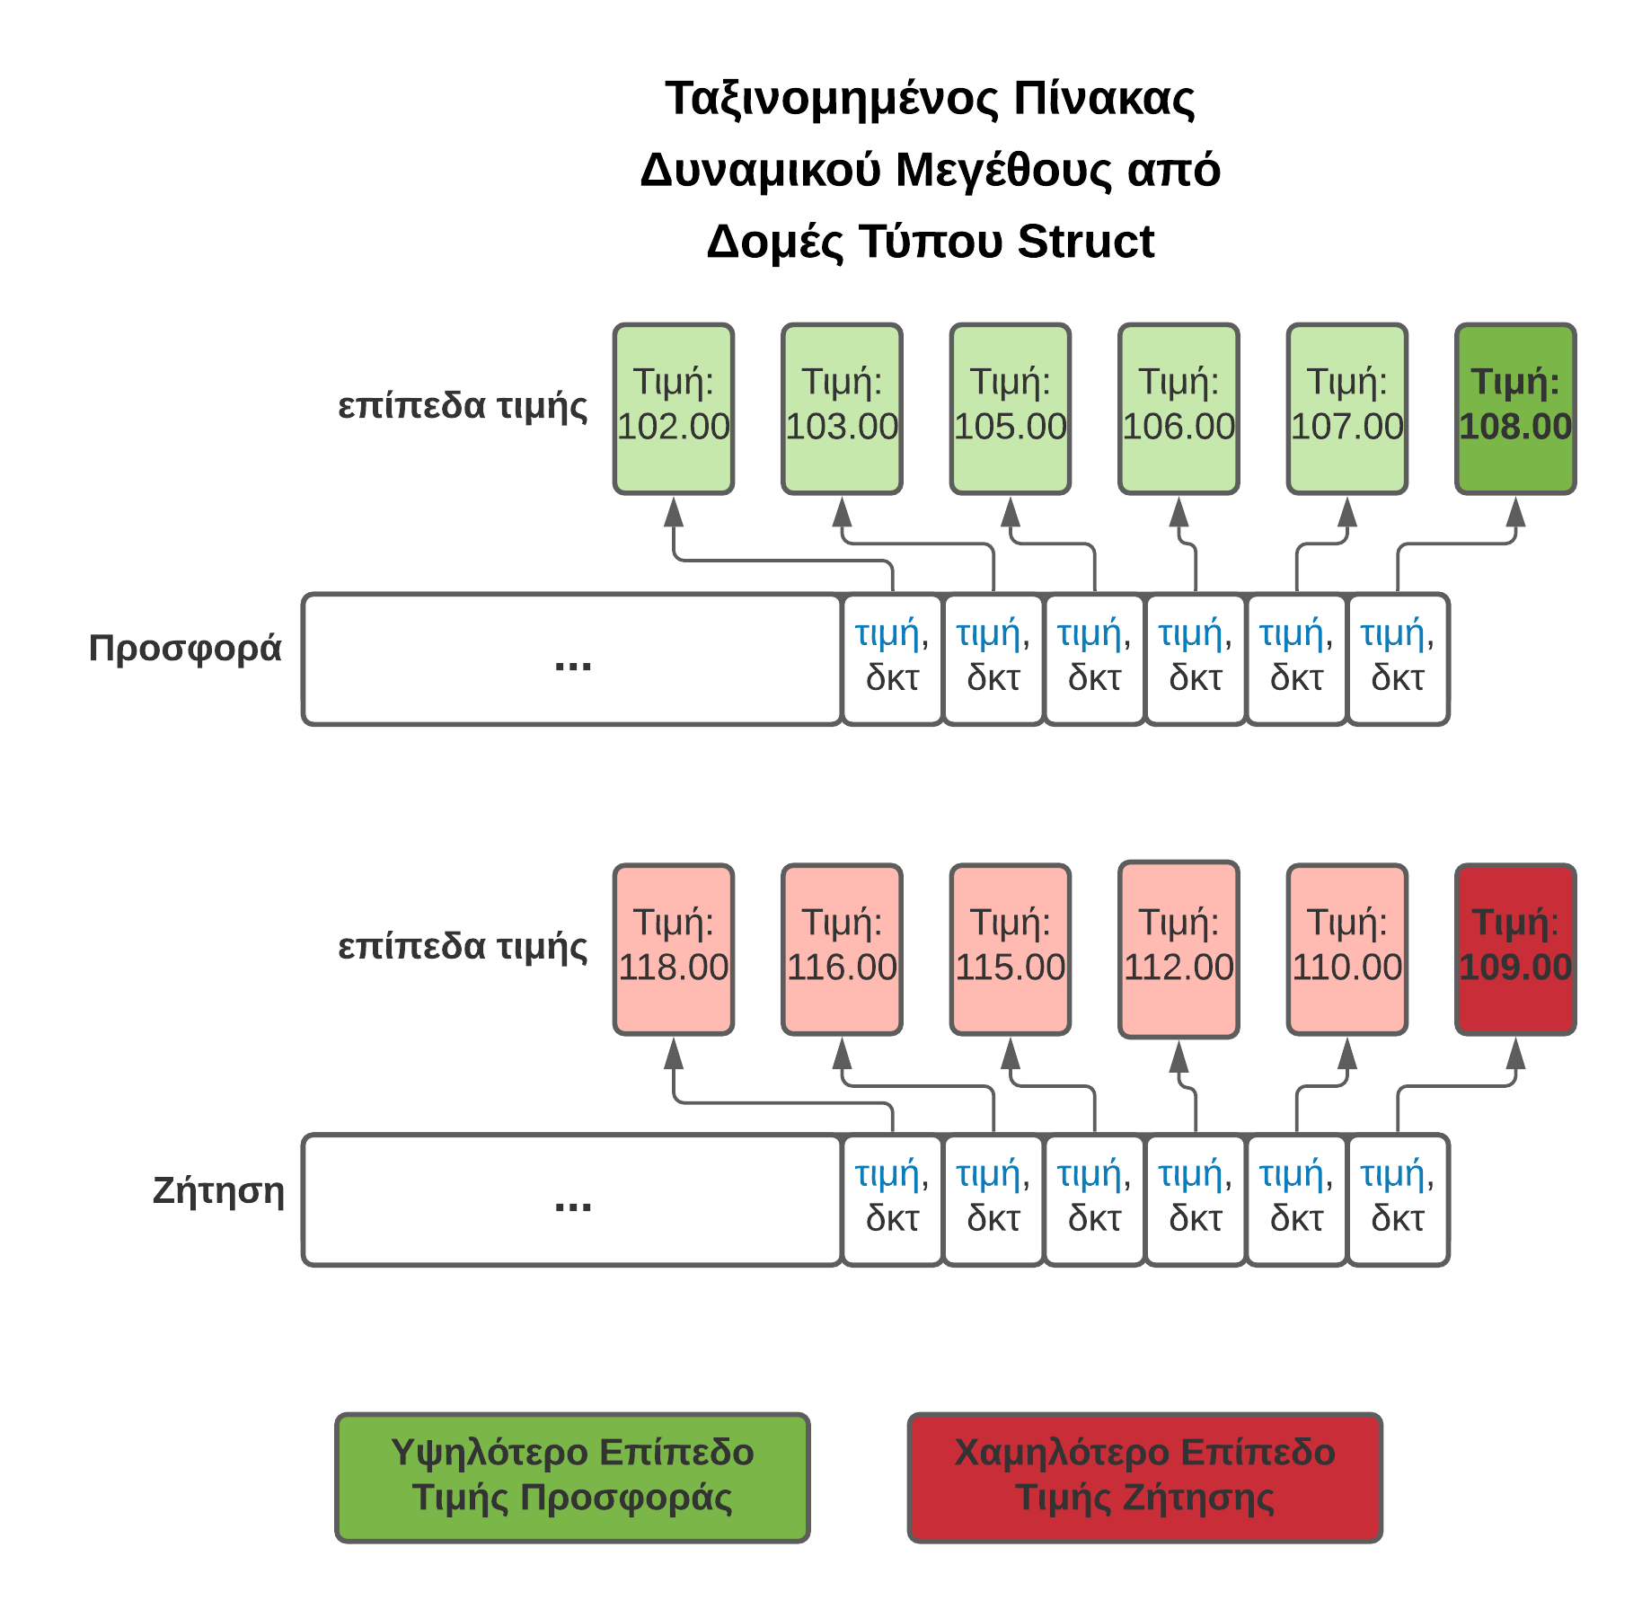
Ταξινομημένος Πίνακας Δυναμικού Μεγέθους από Δομές Τύπου Struct
Χρήση δομών τύπου struct αντί απλά δεικτών στον πίνακα, ώστε να αποθηκεύουμε στον πίνακα και την τιμή ενός επιπέδου τιμής. Έτσι εκμεταλλευόμαστε πλήρως την χωρική τοπικότητα των πινάκων στην μνήμη cache.
Όπου:
Struct{
Τιμή (price) του επιπέδου τιμής
Δείκτης (pointer) στο επίπεδο τιμής
}

Slide 21
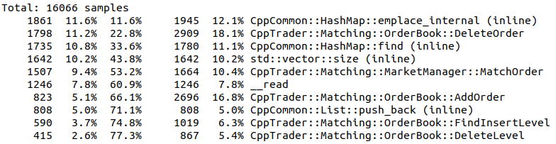
Τρίτο Profiling
Δεύτερο Profiling
Τρίτο Profiling

Slide 22
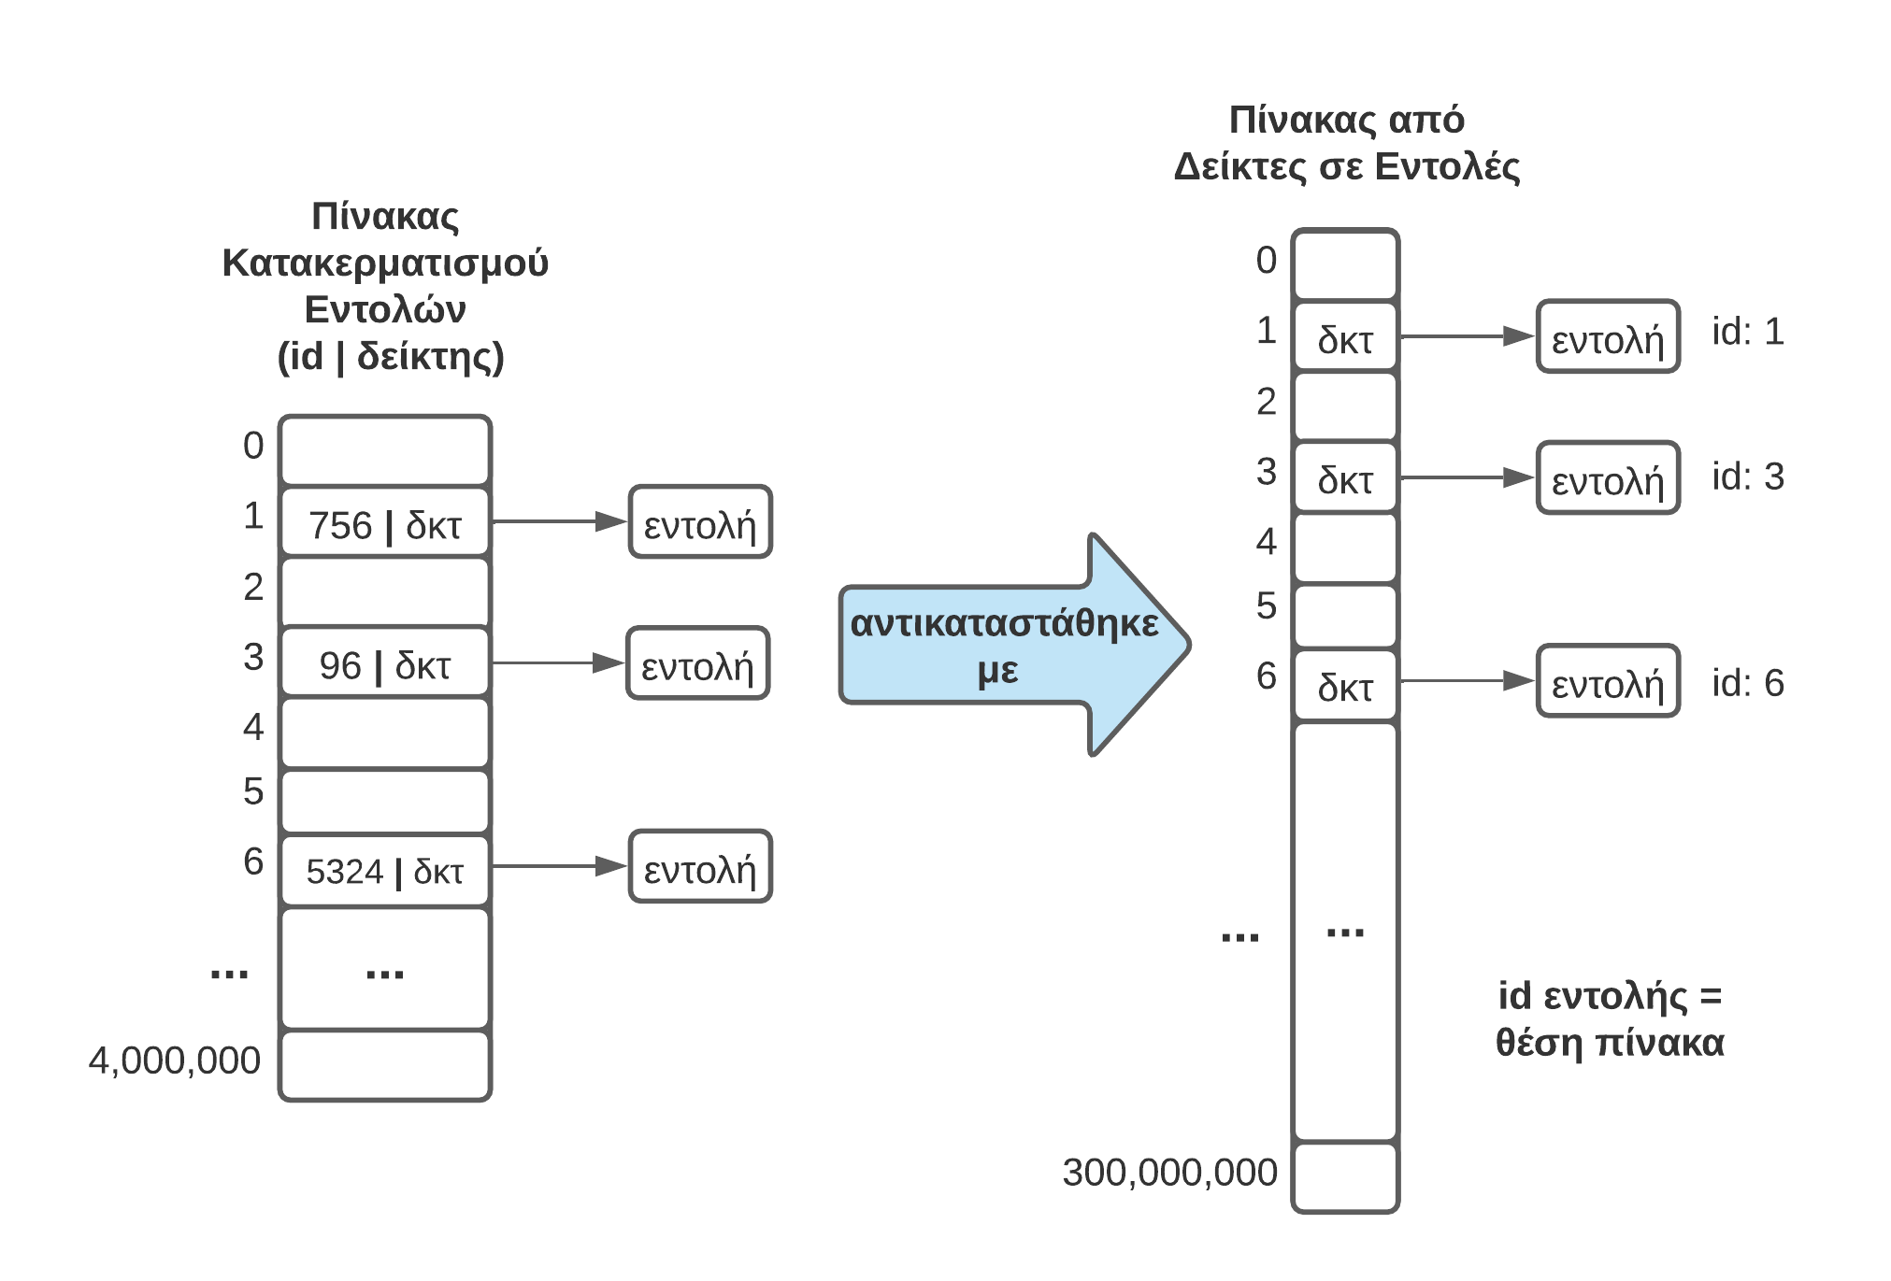
Πίνακας από Δείκτες
Πλεονεκτήματα πίνακα κατακερματισμού
Εξάλειψη των πιθανών συγκρούσεων κατά την εισαγωγή ενός στοιχείου
Εξάλειψη της επιβάρυνσης της συνάρτησης κατακερματισμού
Καλή χωρική τοπικότητα (spatial locality), επομένως καλύτερη εκμετάλλευση της μνήμης cache
Μειονεκτήματα πίνακα
Σημαντική επιβάρυνση του πόρου μνήμης

Slide 23
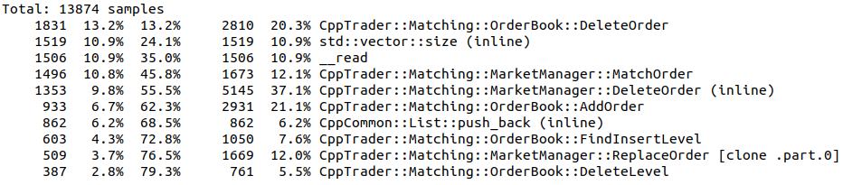
Τέταρτο Profiling
Τρίτο Profiling
Τέταρτο Profiling

Slide 24
Πειραματική Αξιολόγηση Απόδοσης

Slide 25
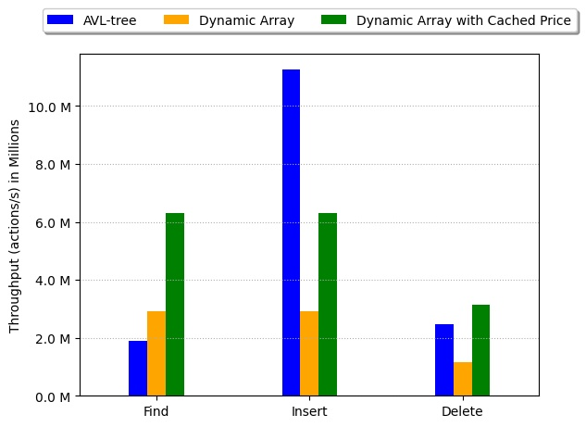
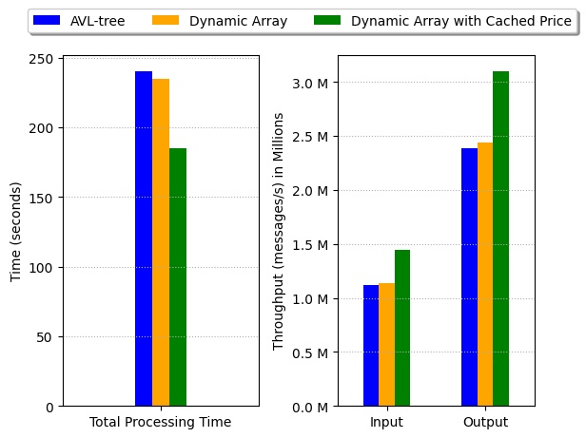
Αντικατάσταση Δομής Δέντρου AVL με Ταξινομημένο Πίνακα Δυναμικού Μεγέθους
Η απόδοση των συναρτήσεων με βάση την δομή υλοποίησης
Δείκτες συνολικής απόδοσης συστήματος

Slide 26
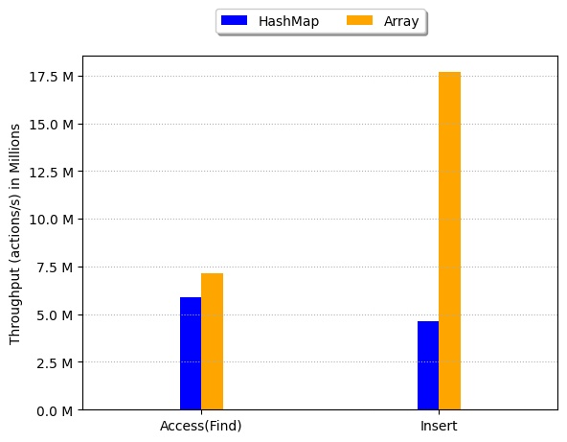
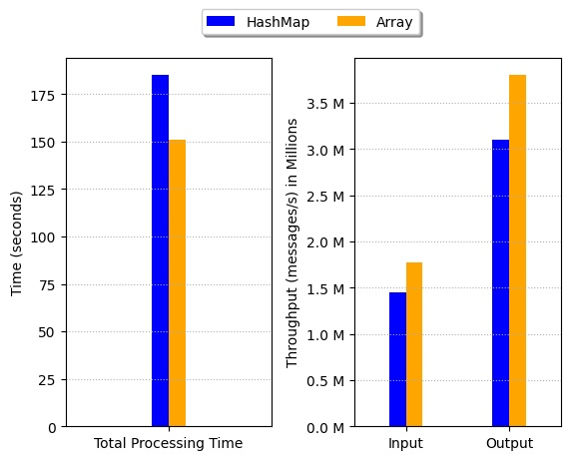
Αντικατάσταση Δομής Πίνακα Κατακερματισμού με Πίνακα
Η απόδοση των συναρτήσεων με βάση την δομή υλοποίησης
Δείκτες συνολικής απόδοσης συστήματος

Slide 27
Συνολική Βελτίωση Απόδοσης CppTrader
 | Πριν | Μετά | Βελτίωση
Συνολικός χρόνος εκτέλεσης | 4 λεπτά | 2:31 λεπτά | +37% (γρηγορότερα)
Ρυθμαπόδοση εισόδου | 1,115,466 μνμ/δευτ | 1,775,058 μνμ/δευτ | +59%
Ρυθμαπόδοση εξόδου | 2,386,557 ενημ/δευτ | 3,797,764 ενημ/δευτ | +59%

Slide 28
Μελλοντικές Βελτιώσεις & Συμπεράσματα

Slide 29
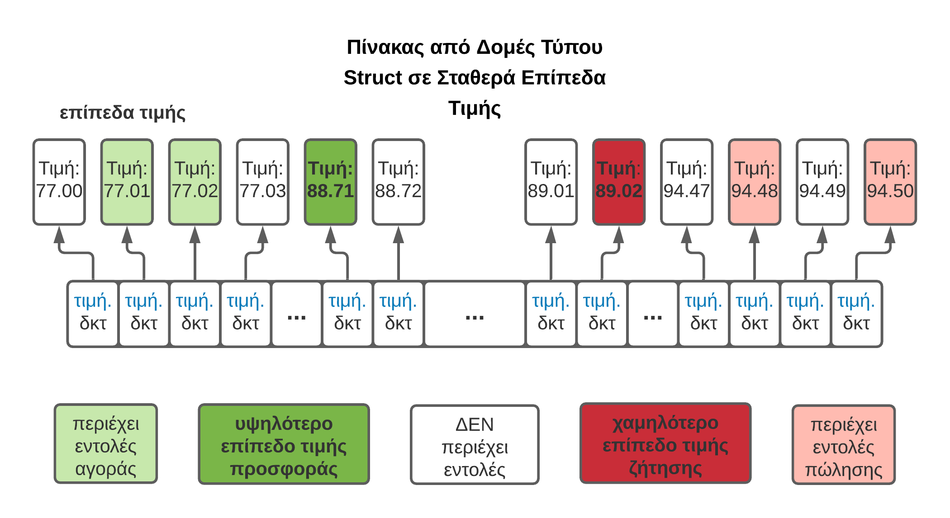
Πίνακας από Δομές Τύπου Struct σε Σταθερά Επίπεδα Τιμής
Όπου:
Struct{
Τιμή (price) του επιπέδου τιμής
Δείκτης (pointer) στο επίπεδο τιμής
}
Price tick = 0.01
Εύρος τιμών [77.00, 94.50]

Slide 30
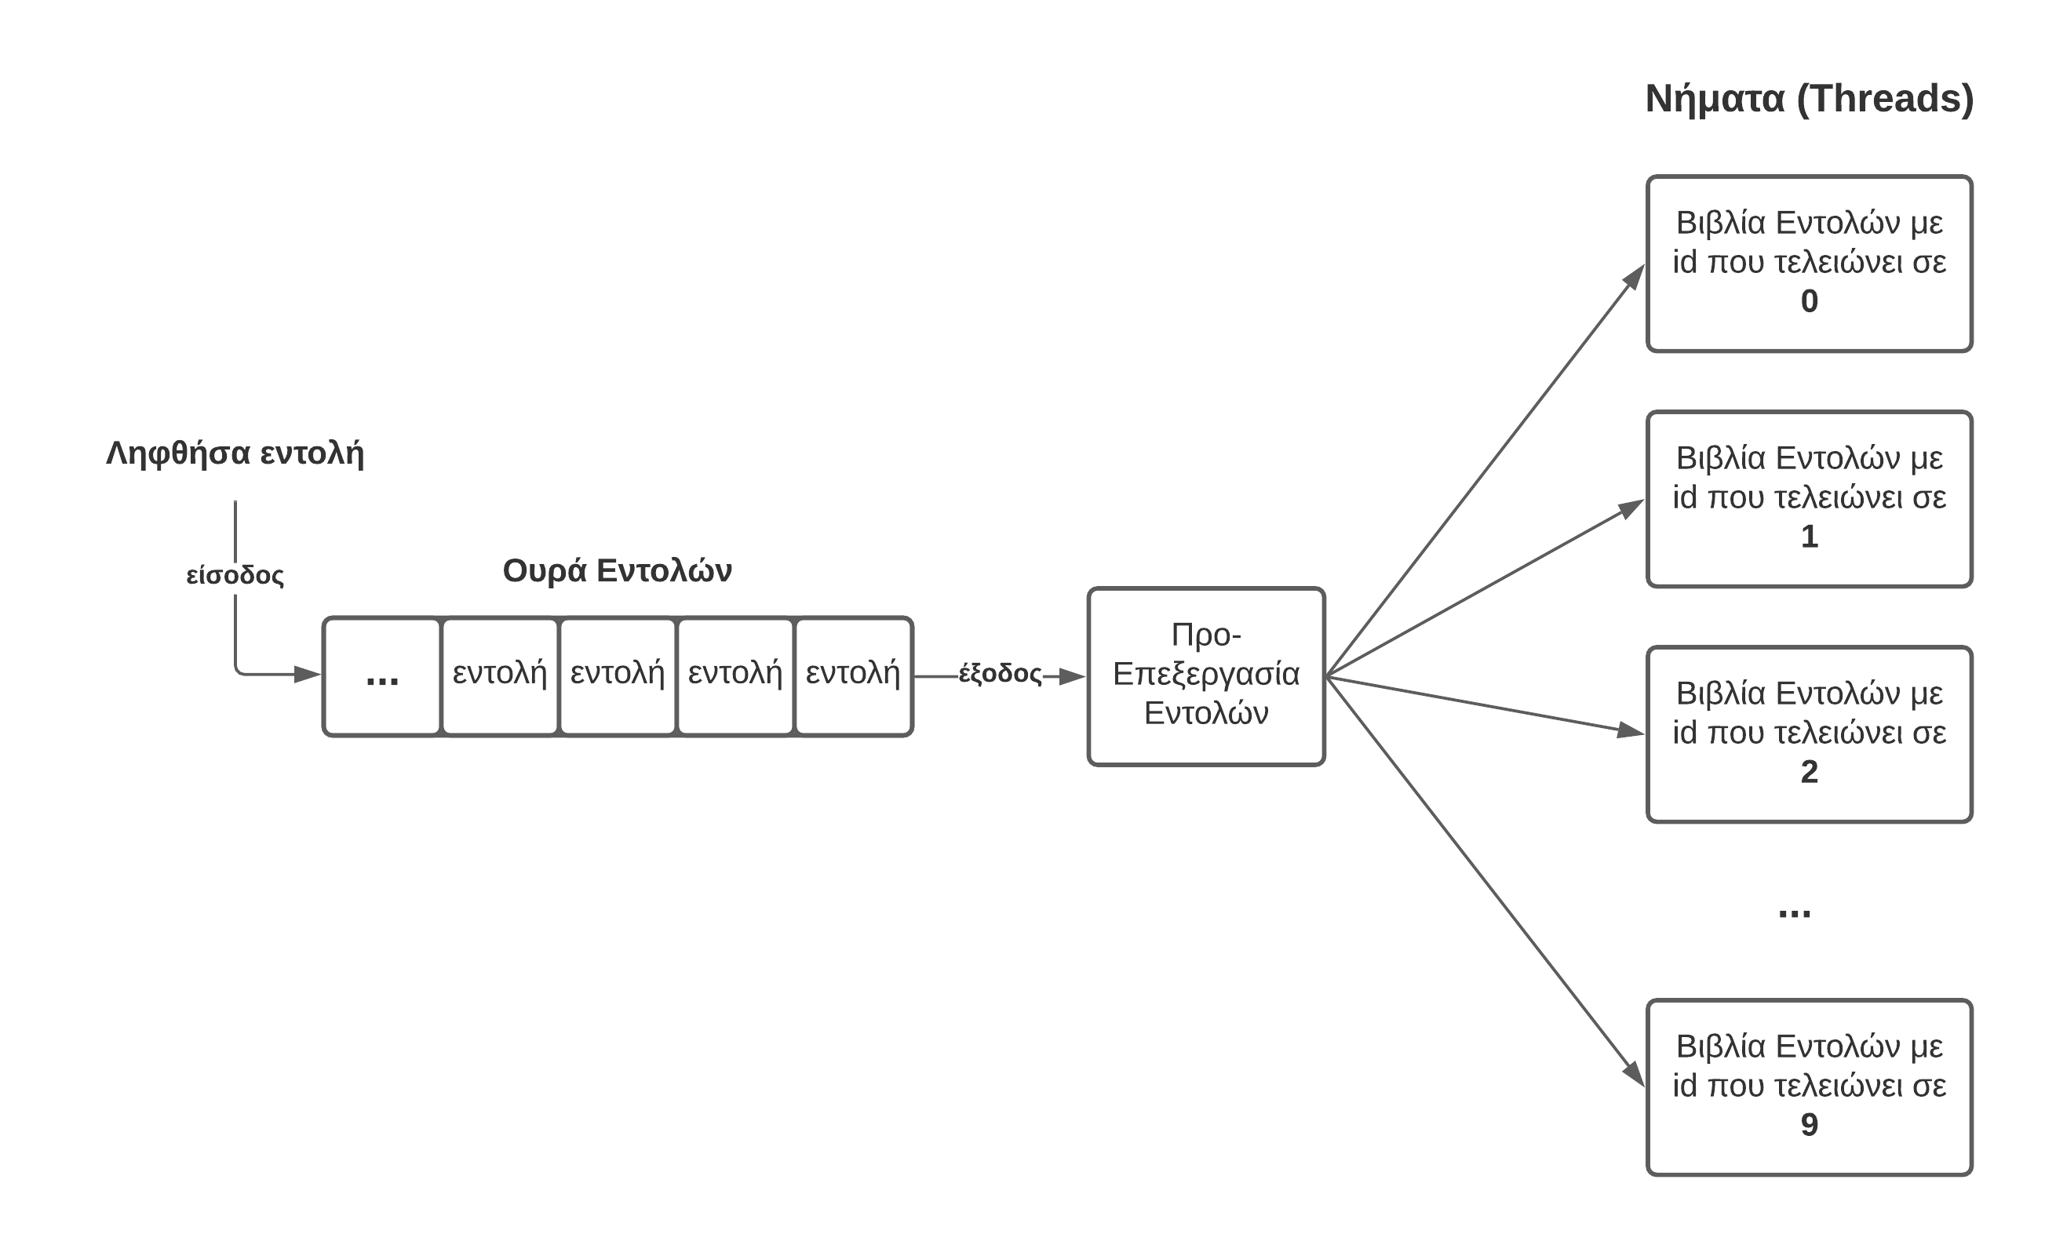
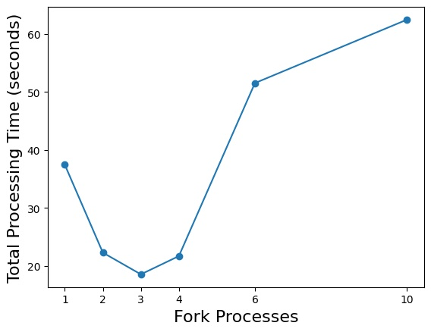
Πολυνηματισμός
Προσχέδιο πολυνηματικής υλοποίησης CppTrader
Απλή πολυδιεργασική (με forks) υλοποίηση του CppTrader, δεδομένου συστήματος με 3 πυρήνες CPU

Slide 31
Τελικά Συμπεράσματα
Η χρήση της δομής πίνακα βελτίωσε σε αρκετές περιπτώσεις την απόδοση του CppTrader. Αυτό οφείλεται κυρίως στην καλή χωρική τοπικότητα που πετυχαίνει, καθώς και στα ιδιαίτερα χαρακτηριστικά του φορτίου εργασίας. Ορισμένες φορές απαιτείται επιπλέον χρήση του πόρου μνήμης
Η επιλογή της δομής για την αποθήκευση των επιπέδων τιμής μιας κινητής αξίας εξαρτήθηκε κατά κύριο λόγο από τα ιδιαίτερα χαρακτηριστικά του φορτίου εργασίας
Πιο ουσιαστική η πειραματική μελέτη της απόδοσης ενός συστήματος μέσω εργαλείων profiling ή/και μετρήσεων, από την θεωρητική ανάλυσή του

